Slide 1
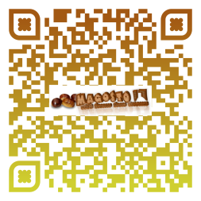
VENRES 10 NOVEMBRO 2017
17
MAGOSTO
CEIP ANTONIO INSUA BERMUDEZ
MAGOSTO TRADICIONAL NO INSUA
Do martes 7 ao xoves 9 de novembro: traede unha presiña de castañas adentadas e deixámolas na caixa da entrada.
Venres 10: Disfrazádevos á maneira tradicional:
RAPACES: camisa de cadros, chaleco, pantalón de pana.
RAPAZAS: saia longa, mandil, pano na cabeza...
Desde o recreo degustaremos as castañas asadas, xogaremos, cantaremos e bailaremos.
Reportaxe fotográfica, notas, Telexornal con Micronovas e videos dos eventos na WEB do centro.
Subscribídevos ao FACEBOOK e á conta YOUTUBE do centro

